Slide 1
人教版高中生物必修三
第三章 植物的激素调节
第二节 生长素的生理作用
MENTAL HEALTH COUNSELING PPT
讲解人：xippt 时间：2020.5.20

Slide 2
课堂导入
根
芽
茎
促进生长
C
A
B
0
不同的生长素浓度对植物不同器官的作用
抑制生长
10⁻¹⁰
10⁻⁸
10⁻⁶
10⁻⁴
10⁻²
c/mol·L⁻¹
A 点：
促进根生长的最适生长素浓度。
B 点：
促进芽生长的最适生长素浓度。
C 点：
促进茎生长的最适生长素浓度。

Slide 3
课堂导入
促进生长
根
芽
茎
C
A
B
0
不同的生长素浓度对植物不同器官的作用
抑制生长
10⁻¹⁰
10⁻⁸
10⁻⁶
10⁻⁴
10⁻²
c/mol·L⁻¹
结论一：
根芽茎三者的最适浓度从小到大依次为：
根（10^{－10}）< 芽（10^{－8}）< 茎（10^{－4}）
同一植物不同器官对生长素敏感度不同。从大到小依次为（ )
根 > 芽 >茎

Slide 4
课堂导入
促进生长
根
芽
茎
C
A
B
0
不同的生长素浓度对植物不同器官的作用
抑制生长
10⁻¹⁰
10⁻⁸
10⁻⁶
10⁻⁴
10⁻²
c/mol·L⁻¹
思考：
C点所对应的生长素浓度，对根和芽的生长效应是：
抑制生长。

Slide 5
课堂导入
促进生长
根
芽
茎
C
A
B
0
不同的生长素浓度对植物不同器官的作用
抑制生长
10⁻¹⁰
10⁻⁸
10⁻⁶
10⁻⁴
10⁻²
c/mol·L⁻¹
结论二：
同一浓度的生长素作用于不同器官上，引起的生理效应不同。这是因为不同器官对生长素的敏感度不同。

Slide 6
课堂导入
促进生长
根
芽
茎
C
A
B
0
M
不同的生长素浓度对植物不同器官的作用
抑制生长
N
10⁻¹⁰
10⁻⁸
10⁻⁶
10⁻⁴
10⁻²
c/mol·L⁻¹
以根为例：
MA段：
低于最适生长素浓度，随生长素浓度的增加，促进根生长的作用逐渐加强。
AN段：
高于最适生长素浓度，随生长素浓度的增加，促进根生长的作用逐渐减弱，直至抑制生长。

Slide 7
课堂导入
促进生长
根
芽
茎
C
A
B
0
不同的生长素浓度对植物不同器官的作用
A*
B*
C*
抑制生长
10⁻¹⁰
10⁻⁸
10⁻⁶
10⁻⁴
10⁻²
c/mol·L⁻¹
A*点：
根的临界浓度，既不促进，也不抑制。
B*点：
芽的临界浓度，既不促进，也不抑制。
C*点：
茎的临界浓度，既不促进，也不抑制。

Slide 8
课堂导入
促进生长
根
芽
茎
C
A
B
0
不同的生长素浓度对植物不同器官的作用
A*
B*
C*
抑制生长
10⁻¹⁰
10⁻⁸
10⁻⁶
10⁻⁴
10⁻²
c/mol·L⁻¹
结论三：
不同浓度的生长素作用于同一器官，引起的生理功能不同。低浓度起促进作用，高浓度起抑制作用，具有两重性。

Slide 9
课堂导入
促进生长
茎
根
芽
C
A
B
M
0
抑制生长
A*
B*
C*
N
10⁻¹⁰
10⁻⁸
10⁻⁶
10⁻⁴
10⁻²
c/mol·L⁻¹
生长素浓度与所起作用的关系

Slide 10
生长素的生理作用
1、生长素的作用方式：
生长素在植物体内起作用的方式和动物体内的激素相似，它不直接参与细胞代谢，而是给细胞传达一种调节代谢的信息。
作用原理：促进细胞伸长
2、生长素的作用特点：
两重性
生长：既能促进生长，也能抑制生长；
发芽：既能促进发芽，也能抑制发芽；
花果：既能防止落花落果，也能疏花疏果 。

Slide 11
生长素的生理作用
3、两重性作用分析：
Ⅰ、生长素的浓度：
①在低浓度范围内促进植物生长，在此范围内有一个最适浓度，低于最适浓度时，浓度越高，促进越强；超过最适浓度后，浓度越高，促进减弱。
②在高浓度范围内抑制植物生长，在此范围内，浓度越高，抑制作用越强。
Ⅱ、植物细胞的成熟情况：
①幼嫩的细胞对生长素比较敏感。
②衰老的细胞对生长素比较迟钝。

Slide 12
生长素的生理作用
4、不同种类的植物对生长素的敏感程度不同，双子叶植物比单子叶植物更敏感。
双子叶
单子叶
促进作用
抑制作用
10⁻¹⁰
10⁻⁸
10⁻⁶
10⁻⁴
10⁻²
c/mol.L⁻¹
10⁰
除草剂：如（2 , 4 - D），适用于麦田、稻田，双子叶植物比单子叶植物对生长素更敏感，用高浓度的除草剂能抑制双子叶植物（杂草）的生长。
Notes:
双子叶植物比单子叶植物对生长素敏感，所以一定浓度的生长素能杀死双子叶植物，却能促进单子叶植物的生长。

Slide 13
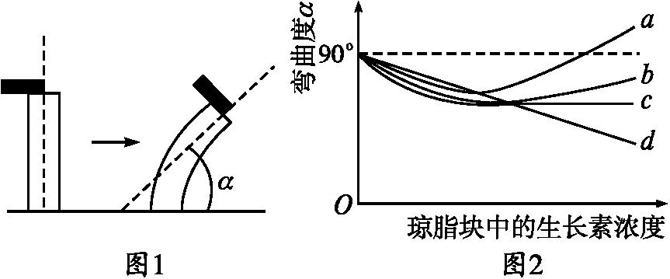
生长素的生理作用
题型一 生长素的作用具有两重性
【例1】 某研究小组探究避光条件下生长素浓度对燕麦胚芽鞘生长的影响。胚芽鞘去顶静置一段时间后,将含有不同浓度生长素的琼脂块分别放置在不同的去顶胚芽鞘一侧,一段时间后测量并记录弯曲度(α)。图1为实验示意图。图2曲线中能正确表示实验结果的是( )
A.a
B.b
C.c
D.d

Slide 14
生长素的生理作用
解析:胚芽鞘的尖端能产生生长素并运输到胚芽鞘下部促进其生长,去掉尖端的胚芽鞘不再生长,当在去掉尖端的胚芽鞘一侧放置含不同浓度生长素的琼脂块时,由于在一定浓度范围内,随生长素浓度的升高,生长素对胚芽鞘的促进作用逐渐加强,超过一定浓度后,促进作用逐渐减弱,所以随放置琼脂块含生长素浓度的增加,胚芽鞘的弯曲程度先大后小,浓度达到一定值后与未放置的一侧效果几乎相同,但未放置的一侧不生长,所以α不能大于90°。
答案:B

Slide 15
生长素作用的两重性实例分析
1、植物的顶端优势：
①概念：
植物的顶芽优先生长，而侧芽生长受到抑制的现象。
②原因：
顶芽产生的生长素向下运输，枝条上部的侧芽附近生长素浓度较高，侧芽生长受到抑制。
③解除方法：
去掉顶芽。
④应用：
适时摘除棉花的顶芽、果树剪枝等。

Slide 16
生长素作用的两重性实例分析
2、顶端优势产生原因的实验探究：
1、自然生长：顶芽优先生长，侧芽生长受抑制。
2、去掉顶芽：侧芽生长快，成为侧枝。

Slide 17
生长素作用的两重性实例分析
1、去掉顶芽，切口放含生长素的琼脂块：侧芽生长受抑制。
2、去掉顶芽，切口放不含生长素的琼脂块：侧芽生长快，成为侧枝。
实验结论：顶芽产生的生长素使侧芽生长受到抑制。

Slide 18
生长素作用的两重性实例分析
顶端优势产生的原因：
顶芽
生长素浓度较低
低浓度促进生长
产生生长素
极性运输
侧芽
生长素浓度过高
高浓度抑制生长
储存生长素
侧芽生长发育受到抑制

Slide 19
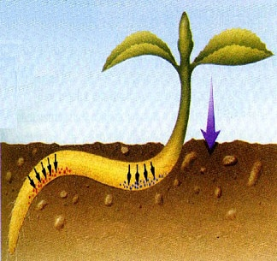
生长素作用的两重性实例分析
2、植物根的向地性与茎的背地性：
低浓度
低浓度
重力
促进根生长
促进茎生长弱
A
C
横向运输
B
D
高浓度
高浓度
抑制根生长
促进茎生长强
根对生长素比茎更加敏感
Notes:
重力导致生长素在根基部分布不均，近地侧生长素浓度高，背地侧生长素浓度低，即B＞A，D＞C。
根对生长素比较敏感，B处生长素浓度高，抑制近地侧根的生长；A处生长素浓度低，促进背地侧根的生长，从而使得根向地生长。
茎对生长素敏感性较差，C、D两处生长素浓度均能促进茎的生长，而D出促进作用强于C处，使得茎背地生长。

Slide 20
生长素作用的两重性实例分析
2、植物根的向地性与茎的背地性：
①现象：
幼苗的根表现为向地生长，茎表现为背地生长的现象。
②原因：
地心引力引起生长素的横向运输。生长素近地侧分布多，背地侧分布少，根对生长素比茎敏感，故同样浓度的生长素对根起抑制作用，对茎起促进作用。
③比较：
部位 | 根部 |  | 茎部
 | A | B | C | D
生长素浓度 | 低 | 高 | 低 | 高
生长速度 | 快 | 慢 | 慢 | 快
弯曲方向 | 向地生长 |  | 背地生长

Slide 21
课堂活动（小组讨论）
请同学们小组为单位，通过课本中给出的资料，尝试探究生长素促进插条生根。

Slide 22
探究生长素扦插生根的最是浓度
生长素在植物体内含量很少，提取困难，且易分解，在生产上较少应用。
生长素类似物：人工合成的，具有与生长素相同生理效应的化学物质。如α-萘乙酸（NAA）、 2 , 4 - D等。
促进扦插的枝条生根
作用
促进果实发育(培育无子果实)
可以防止落花落果

Slide 23
探究生长素扦插生根的最是浓度
题型二 生长素类似物促进插条生根的最适浓度的实验探究
【例3】 探究吲哚乙酸对月季插条生根的作用,结果如下图所示。有关实验的分析和评价,正确的是( )
A.不同浓度的吲哚乙酸处理扦插枝条的时间应不同
B.本实验最好不设用蒸馏水处理扦插枝条的对照组
C.使扦插枝条产生相同根数的吲哚乙酸浓度也相同
D.吲哚乙酸超过一定浓度范围能抑制扦插枝条生根
IAA对月季生根数量的影响

Slide 24
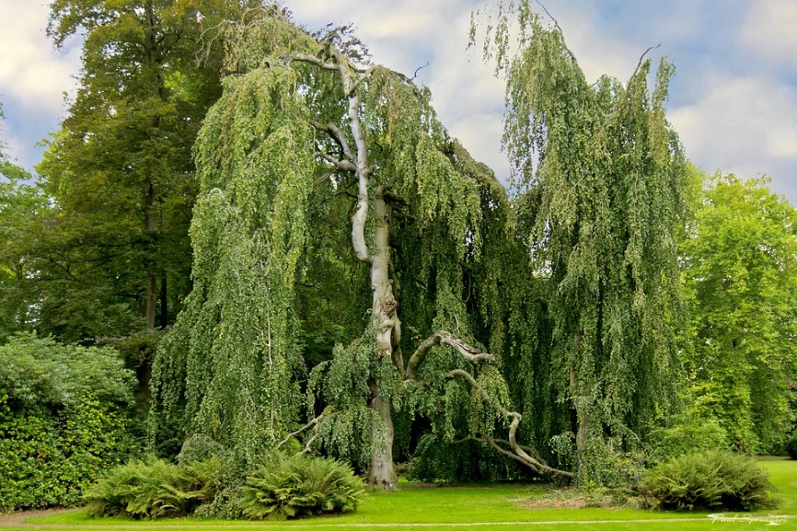
探究生长素扦插生根的最是浓度
1、促进扦插的枝条生根：
在进行扦插繁殖的时候，对于不容易生根的植物，可以先用一定浓度的生长素类似物溶液浸泡插枝的下端，然后栽插下去。不久，插枝的下端就长出大量的根来，插枝就容易成活。
无心插柳柳成荫

Slide 25
探究生长素扦插生根的最是浓度
2、促进果实发育：
胚珠
雌蕊受粉
种子
合成生长素
有子果实
刺激
胚囊中都有正常卵细胞产生
子房壁
果皮
胚珠
雌蕊未受粉
无种子
无子果实
人工合成
子房壁
果皮
生长素溶液
农业生产上利用这种方法获得无子果实的有番茄、黄瓜、辣椒等。
Notes:
科学实验证明，雌蕊授粉后，在胚珠发育成种子的过程中，发育着的种子里合成了大量的生长素。在这些生长素的作用下，子房发育成果实。
根据这个原理，在没有接受花粉的雌蕊柱头上涂上一定浓度的生长素类似物溶液，子房就能够发育成果实。只是因为胚珠内的卵细胞没有经过受精，所以果实里没有形成种子，这样的果实就是无子果实。

Slide 26
探究生长素扦插生根的最是浓度
3、防止落花落果：
例如：农业生长上常利用一定浓度的生长素类似物溶液喷洒植株，这样可以达到保蕾保铃的效果。

Slide 27
版权声明
感谢您下载xippt平台上提供的PPT作品，为了您和xippt以及原创作者的利益，请勿复制、传播、销售，否则将承担法律责任！xippt将对作品进行维权，按照传播下载次数进行十倍的索取赔偿！
1. 在xippt出售的PPT模板是免版税类(RF:
Royalty-Free)正版受《中国人民共和国著作法》和《世界版权公约》的保护，作品的所有权、版权和著作权归xippt所有,您下载的是PPT模板素材的使用权。
2. 不得将xippt的PPT模板、PPT素材，本身用于再出售,或者出租、出借、转让、分销、发布或者作为礼物供他人使用，不得转授权、出卖、转让本协议或者本协议中的权利。

Slide 28
课堂小结
生长素的生理作用
化学本质：
1、两重性：低浓度促进生长，高浓度抑制生长
2、不同器官对生长素的敏感度不同
概念
生长素
顶端优势
原因
解除方法
促使扦插枝条生根
生长素类似物的应用
获得无子果实
防止果实叶片的脱落
探索生长素类似物促进插条生根的最适浓度

Slide 29
人教版高中生物必修三
第三章 植物的激素调节
感谢各位的仔细聆听
MENTAL HEALTH COUNSELING PPT
讲解人：xippt 时间：2020.5.20

